Slide 1
以青少年角度看待——
政大附中 曾翌雯 曹哲維 邱嫈芳 余柔諺

Slide 2
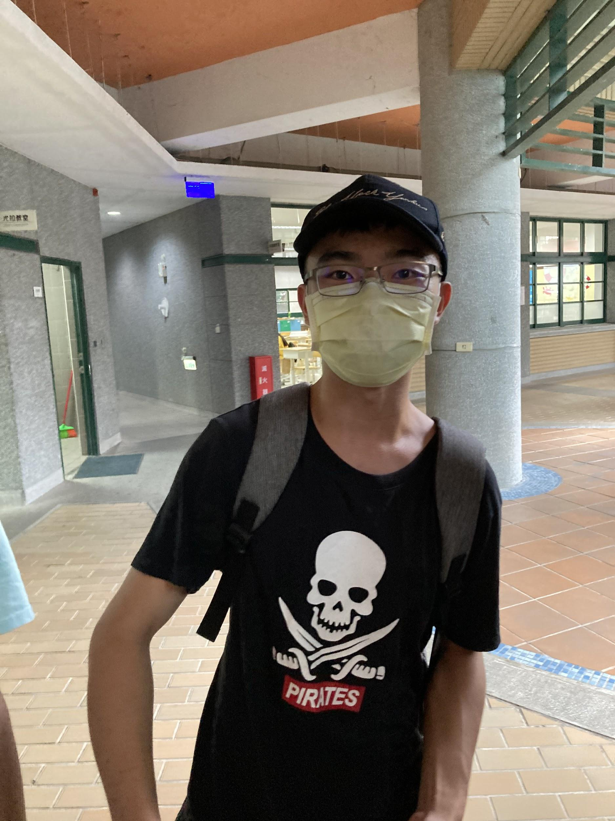
講者介紹
曹哲維
學生會學權長
政附熱音機動長
學生行動黨副主席

Slide 3
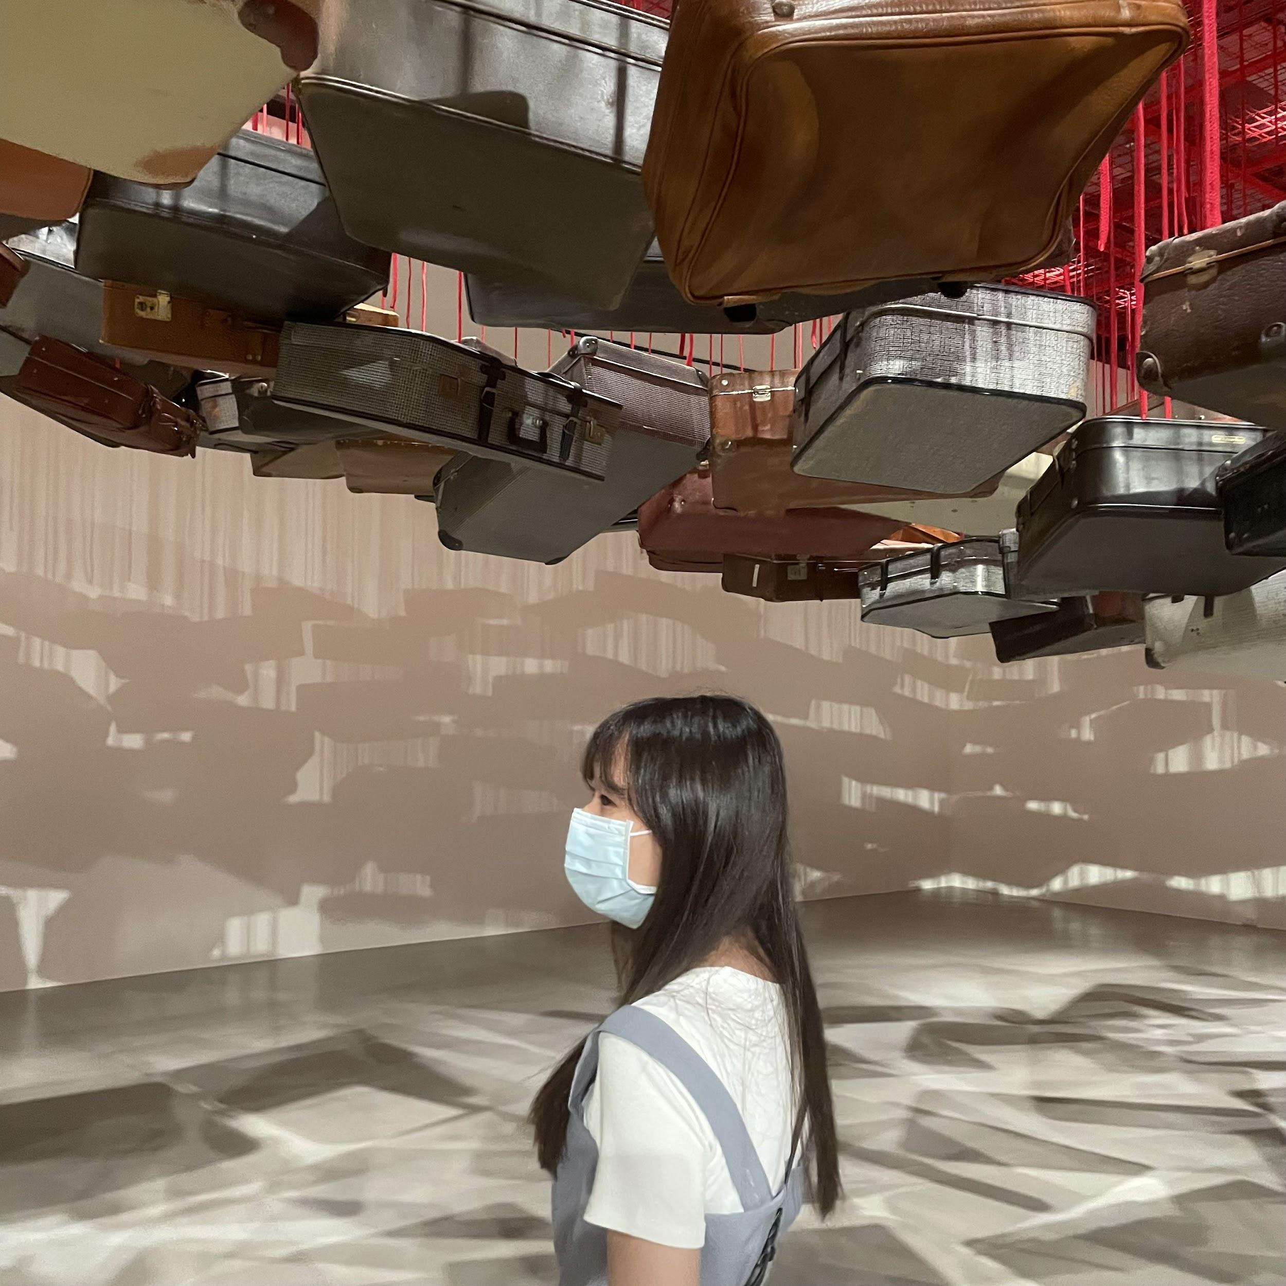
余柔諺
政大附中吉他社教學長
政大附中典禮組襄儀

Slide 4
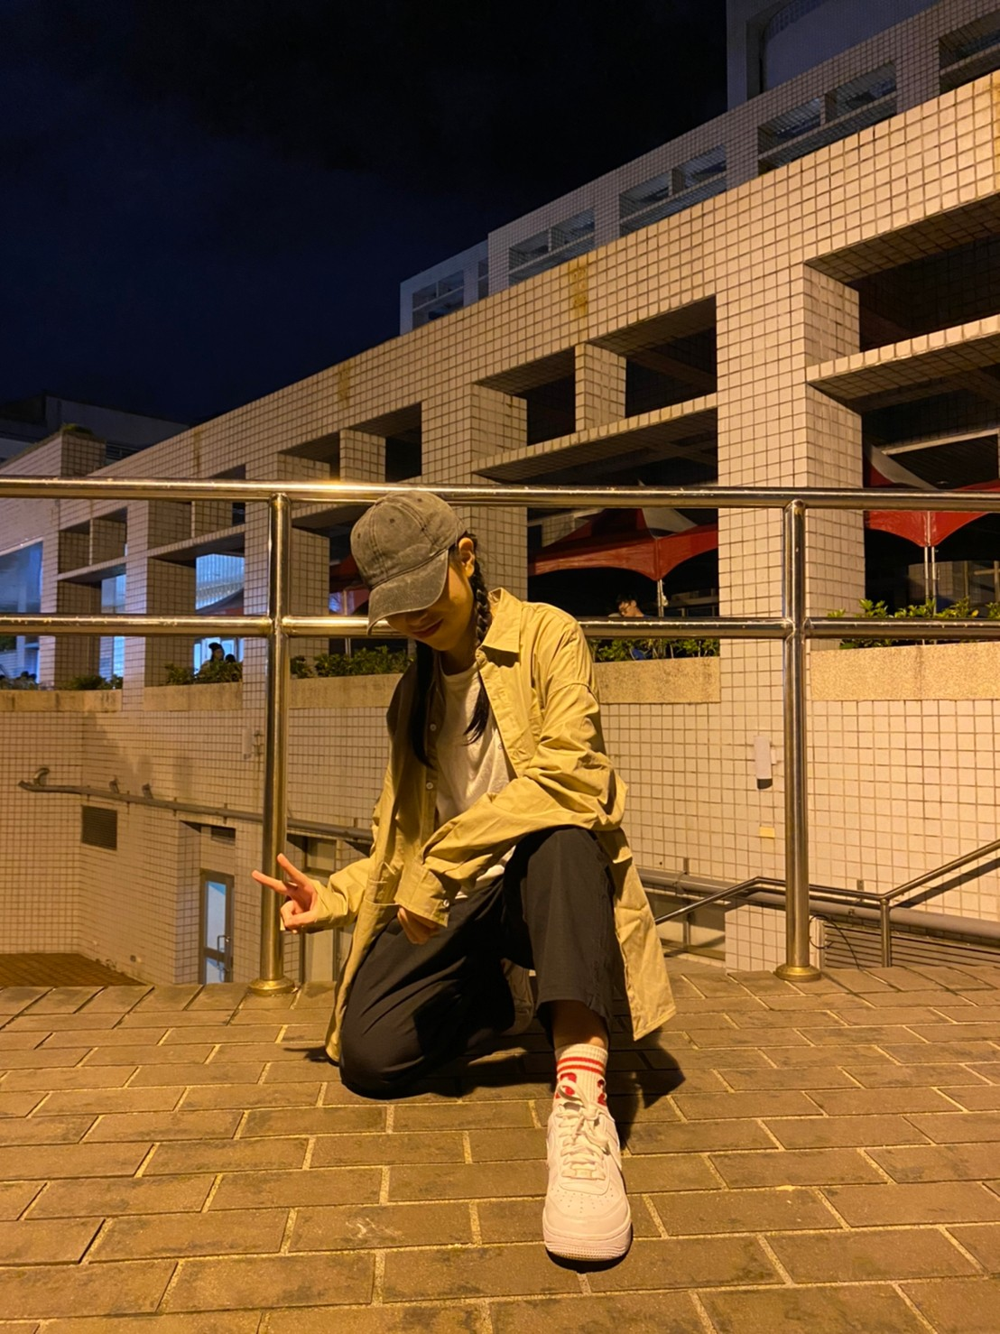
邱嫈芳
政大附中熱舞社活動長

Slide 5
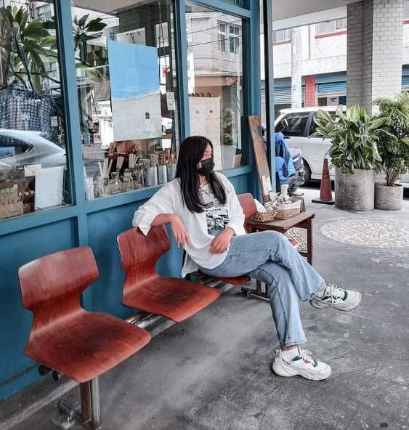
曾翌雯
學生會副活動長
學生行動黨主任委員
政附辯論社社長

Slide 6
墮胎
是個怎麼樣的問題？

Slide 7
人們究竟為何而爭吵？

Slide 8
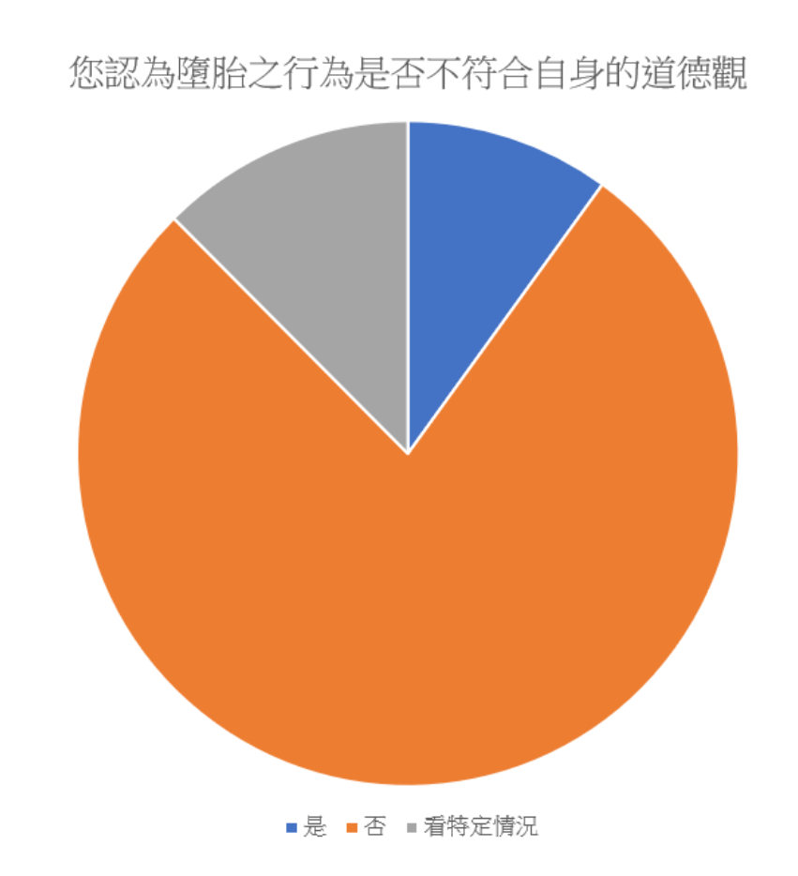
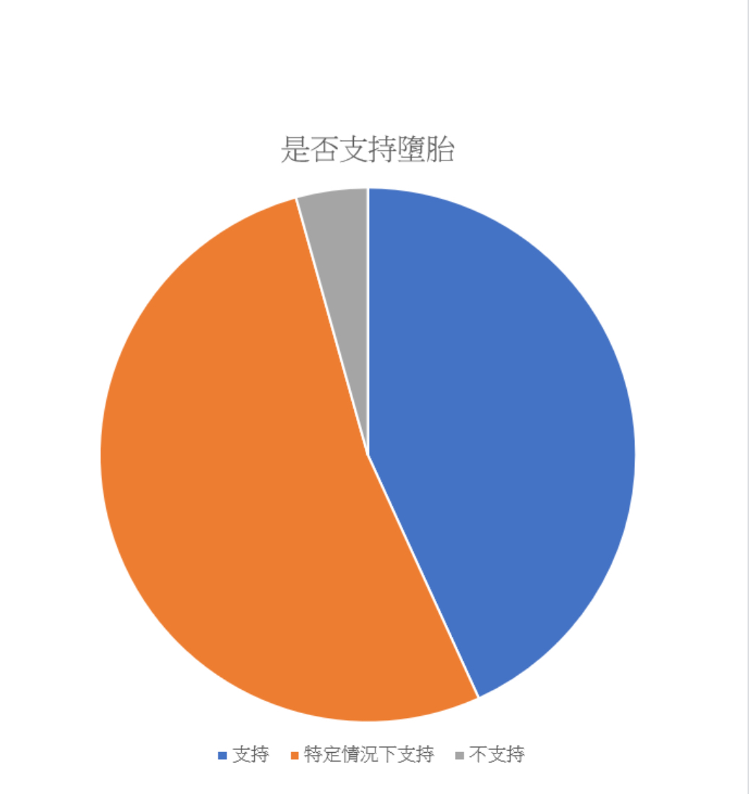
民意走向？

Slide 9
未成年少女
與
懷孕

Slide 10
關於第一次……
4成的女生初夜發生在國中時期
9成的女生16歲已告別初夜
3成6的15歲以下未成年學生有過性經驗

Slide 11
環境影響
1.個人：教育不足、性態度不確定
2.家庭：情感需求不被滿足
3.社會：媒體、同儕、低社經
4.城鄉差距：隔代教養、文化資本、避孕資源不足

Slide 12
城鄉差距？？？

Slide 13
未成年少女生育率 鄉下居冠？？？
花東地區青少女生育率是是台灣平均的二倍多，而原住民的青少女生育率則是五倍多。
農業縣市的青少女生育率比例亦偏高
貧窮地方或大都市的貧困區域性教育和避孕訊息都較為缺乏+經濟弱勢➡不容易取得避孕器具及墮胎服務

Slide 14
城鄉差距的資源差異
避孕資源的取得相對不方便
臺北市：每平方公里6.27間便利商店
花東地區：每100平方公里3間便利商店

Slide 15
未成年懷孕少女
與
我們

Slide 16
01
當今社會對於
未成年懷孕之規範

Slide 17
現況法規
刑法
§ 227
對於未滿十四歲之男女為性交者，處三年以上十年以下有期徒刑。
對於未滿十四歲之男女為猥褻之行為者，處六月以上五年以下有期徒刑。
對於十四歲以上未滿十六歲之男女為性交者，處七年以下有期徒刑。
對於十四歲以上未滿十六歲之男女為猥褻之行為者，處三年以下有期徒刑。
第一項、第三項之未遂犯罰之。

Slide 18
現況法規
優生保健法
§5
本法規定之人工流產或結紮手術，非經中央主管機關指定之醫師不得為之。
前項指定辦法，由中央主管機關定之。
§8
避孕器材及藥品之使用，由中央主管機關定之。

Slide 19
現況法規
優生保健法
§9
懷孕婦女經診斷或證明有下列情事之一，得依其自願，施行人工流產：
一、本人或配偶患有礙優生之遺傳性、傳染性或精神疾病。
二、本人或配偶之四親等以內之血親患有礙優生之遺傳性疾病。
三、醫學上認定懷孕或分娩招致生命危險或危害身體、精神健康。
四、醫學上認定胎兒有畸型發育之虞。
五、被強制性交、誘姦或與依法不得結婚者相姦而受孕。
六、懷孕或生產，影響心理健康或家庭生活。
※未婚之未成年人或受監護或輔助宣告之人，依前項規定施行人工流產，應得法定代理人或輔助人之同意。
有配偶者，依第六款規定施行人工流產，應得配偶之同意。但配偶生死不明或無意識或精神錯亂者，不在此限。
※第一項所定人工流產情事之認定，中央主管機關於必要時，得提經優生保健諮詢委員會研擬後，訂定標準公告之。

Slide 20
污名化？
汙名化現象的形成
社會升學主義掛帥→從事低技術、低薪工作→影響經濟生活
→可能仰賴社會資源→與社會期待不符
主流文化認定未成年少女懷孕即毀了人生，優勢群體的思想藉由傳播媒體過度渲染與概化，造成未成年懷孕污名化。

Slide 21
汙名化現象的影響
社會風氣造成家族、街坊鄰居、學校同儕等輿論壓力與異樣眼光
污名標籤使少女心理感到不適更因此畏於求助
社會結構的文化的限制下為迎合道德期許，選擇結婚或墮胎等，或許並非符合本身意願，可能造成後續的不幸。

Slide 22
02
未成年懷孕少女
於懷孕前後所遇之困難

Slide 23
外在因素壓迫

Slide 24
家庭
傳統價值觀：認為青少女懷孕是不正常、不道德、不知潔身自愛、咎由自取
雙方家長：接受 or 不接受
家庭成員的情緒（憤怒、壓力、無法接受……）
雙方家長：生 or 不生

Slide 25
同儕
青少女得知懷孕時，通常會先向同儕求助，但同儕通常只能給予心理上的支持，當同儕無法提供實質幫助時，青少女會因為懷孕而與同儕失去聯繫，甚至有研究指出，如果同儕與青少女持相對意見，青少女會選擇遠離同儕，所以懷孕青少女比一般人更缺乏人際互動，這也會使他們在懷孕期間適應不良，造成困擾。

Slide 26
社會
1.保守態度
2.96%選擇墮胎
3.社會支持少

Slide 27
感情
1.較為被動
2.伴侶影響大
3.男方會故意迴避

Slide 28
經濟
1.自主經濟能力
2.墮胎金額昂貴
3.低學歷低薪資

Slide 29
生理
因為青少女身體尚未發育完全，因此會有一些問題產生
分娩併發症（年紀越輕越容易出現併發症）：貧血、血毒症
無法維持胎兒健康or無法順利分娩：導致早產、難產、流產
需剖腹產（研究顯示年輕女性剖腹產比例比成年女性高）
墮胎：影響其日後生育能力，嚴重甚至可能導致不孕

Slide 30
內在因素壓迫

Slide 31
學業
復學﹕學歷、就業
不復學﹕沒興趣、經濟考量、時間分配
•家庭經濟狀態較佳
•家人支持
•男方態度負責
•托育中心
•夜間特別學校
•家庭經濟狀況較差
•不和諧的家庭環境
•要顧小孩
•校方態度不佳

Slide 32
道德譴責
胎兒生命權
墮胎
合法方式
找密醫
發現自己懷孕
偏方
社會道德觀譴責
面對孩童之心境
生下來
留養
寄養
對孩子的愧疚
出養

Slide 33
自我實現
1.實踐空間受限
2.實踐時間受佔用
3.未來道路被限縮

Slide 34
形象的不自信
1.病態心理
2.為更好的體態、外貌，使用不良之手段

Slide 35
03
現況所存的教育/救濟管道？

Slide 36
性教育 Sexuality Education
出了什麼問題？？？

Slide 37
現今性教育的落實
性教育本身的問題？
學生參與度低
家中長輩思維保守

Slide 38
～救濟管道～

Slide 39
安置機構
機構名稱 | 地點 | 費用 | 服務對象
勵馨基金會 春菊學舍 | 北部 | 6000/月 | • 未婚懷孕六個月以上 • 年滿12歲（未滿二十須法定代理人同意） • 不符上述兩點者再評估
基督教救世會 | 北部 | 免費 | • 急難家庭
天主教福利會 約納家園 | 北部 | 300/日 | • 未婚女性（未成年者須得法定代理人同意） • 已婚女性遭逢家庭變故者
勵馨基金會 春菊馨學舍 | 中部 | 負擔部分生活費 | • 年滿12歲 • 懷孕滿六個月以上者 • 12～18歲遭逢家庭變故者
善牧基金會附設 露晞少年教養中心 | 南部 | 免費
台灣門諾 花蓮善牧中心 | 東部 | 免費 | • 以居住東部為主 • 未婚懷孕滿六個月以上者

Slide 40
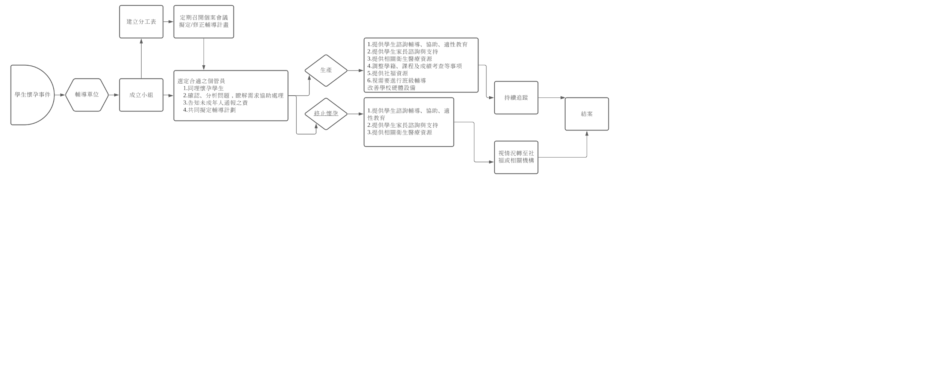
校方

Slide 41
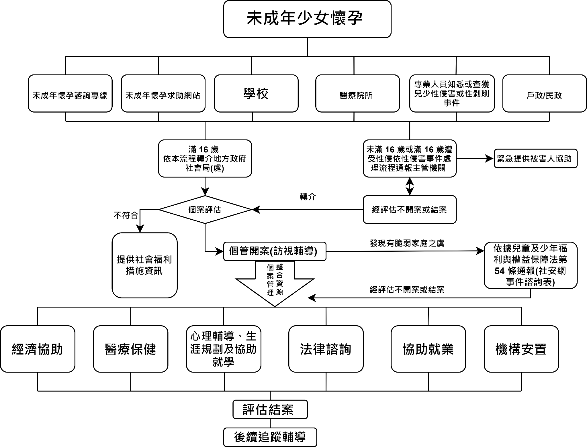
總流程

Slide 42
家庭
家是生命敞開之根源，亦是精神寄託之根本，他提供人渴望受保護、渴望穩定、渴望陪伴、 渴望豐足之需要。
守護
家是人渴望被保護慾望的重要依歸
穩固
給予穩定且舒適的相處環境，屹立不搖的家庭關係是少女安全感來源
滋養
生理與心理上資源的提供，青少年個體發展的根本，影響當下少女心境與後續發展
陪伴
在過程中給予言語支持與實質陪伴，使少女心理上認為並非獨自面對

Slide 43
04
懷孕後的 影響？

Slide 44
自我

Slide 45
心理
1.對感情關係失去信心（可能導致性向轉變）
2.失去與原有親友的連結
3.陷入自我唾棄
4.對於身材、外貌不自信
5.重新體認家人的關愛

Slide 46
外部
1.易陷入貧窮 2.遭受不友善對待
3.身體狀況愈下 4.交際圈洗牌
5.離開原有生活地 6.停止學業

Slide 47
外在環境

Slide 48
家庭
1.原有家庭成員關係碎裂
2.家庭衝突加劇
3.經濟危機
4.家庭樣態轉變

Slide 49
05
解決方案！
How to be better?

Slide 50
由家庭落實！
跟產檢綁在一起
由學校開辦親子講座

Slide 51
充權 Empowerment
充權是什麼？

Slide 52
充權的社會工作
施予恩惠 視個案為不幸者
協同解放 視個案為健全的一人
• 上對下的關係 • 建議甚至主導決策 • 以專業優勢治療
社工
• 平等權利關係 • 個案自決策未來 • 增進個人權能

Slide 53
充權的社會工作
施予恩惠 視個案為不幸者
協同解放 視個案為健全的一人
• 上對下的關係 • 建議甚至主導決策 • 以專業優勢治療
社工
• 平等權利關係 • 個案自決策未來 • 增進個人權能

Slide 54
無力感 Powerless
個案本身對自己的負面評價
與外在環境活動時產生的負面經驗
環境經常性阻礙使個案嘗試行動無效

Slide 55
無力感 Powerless
個案本身對自己的負面評價
與外在環境活動時產生的負面經驗
環境經常性阻礙使個案嘗試行動無效
使個案相信自己有能力產生影響
產生與他人合作的良好經驗
打造能讓個案自助的環境

Slide 56
充權
How to dooooooooo?

Slide 57
倡導充權概念
政府———教育部———校級機構
政府———社會局———社工
實際實施

Slide 58
06
我們的收穫、感想

Slide 59
曹哲維

Slide 60
邱嫈芳

Slide 61
余柔諺

Slide 62
曾翌雯

Slide 63
謝謝大家！

